Slide 1
CHÀO MỪNG CÁC CON ĐẾN VỚI TIẾT TIẾNG VIỆT

Slide 2
tôi
đi học
hôm nay
Hôm nay tôi đi học.

Slide 3
Cũng, nhớ, ngày đầu, ai, đến trường
Ai cũng nhớ ngày đầu đến trường.
Ngày đầu đến trường ai cũng nhớ.

Slide 4
điều hay, cô giáo, chúng tôi, nhiều, dạy
Cô giáo dạy chúng tôi nhiều điều hay.
Cô giáo chúng tôi dạy nhiều điều hay.

Slide 5
cả lớp, cô giáo, vẽ, dạy, con mèo
Cô giáo dạy cả lớp vẽ con mèo.

Slide 6
tán lá, như, xòe ra, một chiếc ô, bàng
Tán lá bàng xòe ra như một chiếc ô.

Slide 7
ÔN TẬP
Bµi 6

Slide 9
yêm: âu yếm, cái yếm, yếm dài,…
iêng: kiêng cữ, thiêng liêng, viếng thăm,..
eng: cái xẻng, leng keng, gõ kẻng,…
uy: huy hiệu, quy định, khuy áo,…
oay: loay hoay, lốc xoáy, hí hoáy,…

Slide 10
cây kiếm
huy hiệu
loay hoay
cái xẻng
cái yếm
yêm
iêm
eng
uy
oay

Slide 12
3.Kể về một ngày ở trường của em.
a/ Em thường làm những việc gì ?
b/ Việc gì em thấy thú vị nhất ?

Slide 13
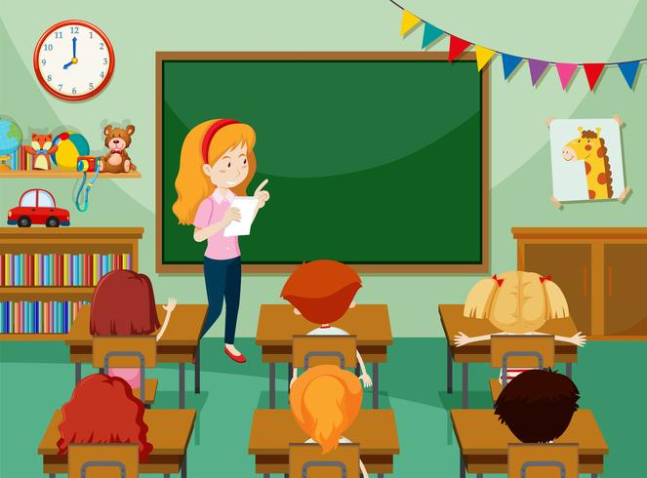

Slide 17
Ra chơi

Slide 18
Em thường đến trường lúc mấy giờ?
Em rời khỏi trường lúc mấy giờ?
Hằng ngày ở trường em thường làm những việc gì?
-Việc gì em thấy thú vị nhất?

Slide 19
Em thường đến trường lúc 6 giờ 30 và ra về lúc 10 giờ 30. Hằng ngày em thường vệ sinh trường lớp, học tập , vui chơi và vào thư viện đọc truyện. Điều thú vị nhất với em là được nô đùa cùng các bạn trong những giờ ra chơi.

Slide 21
Cách 1: Trường em là Trường Tiểu học Bình Xuyên.Trường em có rất nhiều cây xanh.
Cách 2: Trường của em là Trường Tiểu học Bình Xuyên. Trường rất đẹp và rộng rãi. Em rất vui vì được học tập ở ngôi trường yêu dấu này.

Slide 24
CHÚNG EM

Slide 25
CỦNG CỐ- DẶN DÒ

Slide 26
Chúc các con
chăm ngoan học giỏi

